Slide 1
Пәні:
Алгебра
Сынып:
8
Тоқсан:
I
Ұстаздың аты-жөні:

Slide 2

Тақырып
Бүгінгі сабақта:
«Нақты сандар»

Slide 3
Оқу мақсаты:
8.1.1.1 иррационал және нақты сандар ұғымдарын меңгеру.

Slide 4
Натурал сан дегеніміз не?
Бүтін сан дегеніміз не?
Рационал сан дегеніміз не?
Анықтама. Санауда қолданылатын сандарды 1,2,3,4,5,6,7,8,9,10,11,12,... натурал сандар деп атайды.
Барлық натурал сандар жиының N символымен белгіленеді.
Анықтама. Бүтін сандар деп оң және теріс таңбасымен алынған барлық натурал сандар және 0 саны жиынынан құралған сандар жиының атаймыз.
Яғни бүтін сандар 0, 1, 2, 3, 4,… және –1, –2, –3, –4,… сандар жиындарының бірігуінен құралған. Бүтін сандар жиынын Z символымен белгілейміз.
Анықтама. Рационал сандар деп (a ∈ Z, b ∈ Z, b ≠ 0) сандарын атаймыз. Рационал сандар жиының Q деп белгілейміз.

Slide 5
Теорема. Рационал сандардың арасында квадраты 2-ге тең сан болмайды.
Рационал сандар болмайтын сандарды иррационал сандар дейміз.
теңдеуінің түбірі рационал сан емес. Ол-иррационал сан. Иррационал санға π = 3,141592… саны да жатады.
Кез келген иррационал санды шексіз периодты емес ондық бөлшек түрінде жазуға болады.
Нақты сандар жиыны деп барлық рационал және иррационал сандардан құралған сандар жиының атаймыз. Нақты сандар жиынын R әрпімен белгілейміз.

Slide 6
Тапсырма №1
Қажетті ұяшыққа «+» таңбасын қойыңыздар
№ | -22 |  | 0 | 1 | 7 | 11,23 |  | 1298
Натурал сан
Бүтін сан
Рационал сан

Slide 7
Шешуі:
№ | -22 |  | 0 | 1 | 7 | 11,23 |  | 1298
Натурал сан |  |  |  | + | + |  |  | +
Бүтін сан | + |  | + | + | + |  |  | +
Рационал сан | + | + | + | + | + | + | + | +

Slide 8
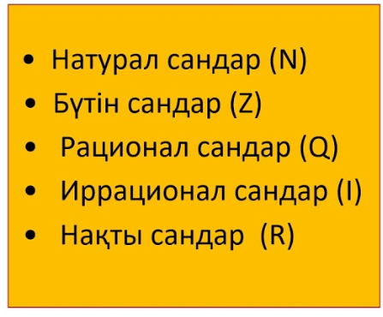
Тапсырма №2.
Эйлер Венн диаграммасы арқылы барлық сандар
жиындарының арасындағы қатынасты сызыңыз:

Slide 9
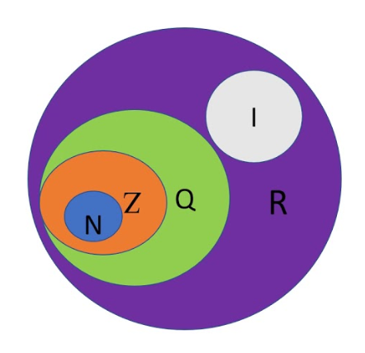
Жауабы:

Slide 10
Тапсырма №3.
Шексіз периодты ондық бөлшектерді жай бөлшек
түрінде жазыңыз:
а)
ә)
б)

Slide 11
Шешуі:
а)
ә)
б)

Slide 12
Тапсырма №4.
Сандарды салыстырыңыз:
а) 1,23456 және 1,23956
ә) 1,3 және 1,(3);
б) және .

Slide 13
Шешуі:
а) 1,23456 < 1,23956
ә) 1,3 < 1,(3)=1.3333333...;
б)

Slide 14
Қорытынды:
Иррационал санды таныдыңыздар, нақты сандар жиынын түсіндіңіздер.

